Slide 1
Дифференциация звуков и букв Ф и В.
Составитель: учитель – логопед
Терентьева Н. А. МБОУ СОШ №3
Г. Салехард

Slide 2
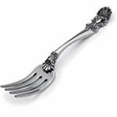
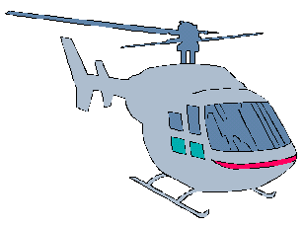
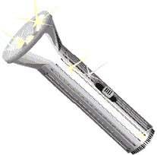
Назови картинки, в которых есть звук [в-в’] и [ф-ф’]?

Slide 3
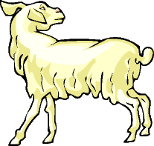
Назови картинки, в которых есть звук [в – в’]

Slide 4
Какой звук слышим в этих словах?

Slide 5
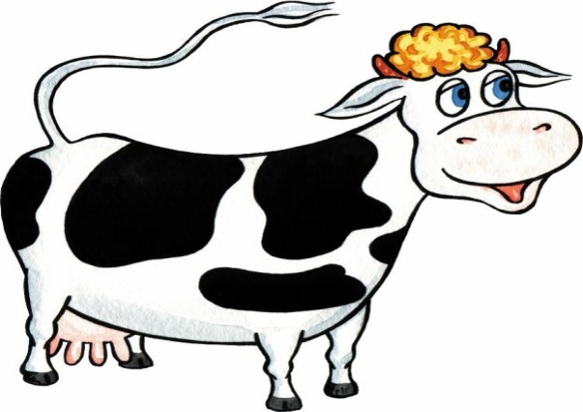
Назови место в словах где слышим звук В?
В середине
слова
В начале
слова
В конце
слова

Slide 6
Назови место в словах где слышим звук Ф?
В начале
слова
В середине
слова
В конце
слова

Slide 7
КАКИЕ ЖИВОТНЫЕ ЭТО ДЕЛАЮТ?
ВОЕТ –
КАРКАЕТ –
ЧИРИКАЕТ –

Slide 8
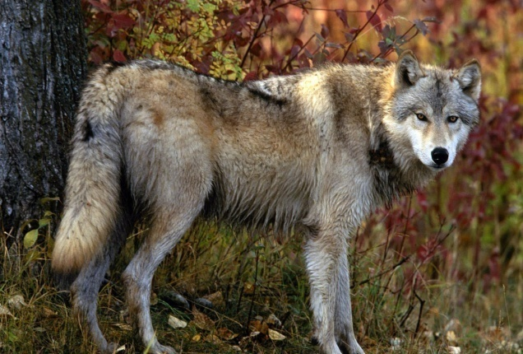
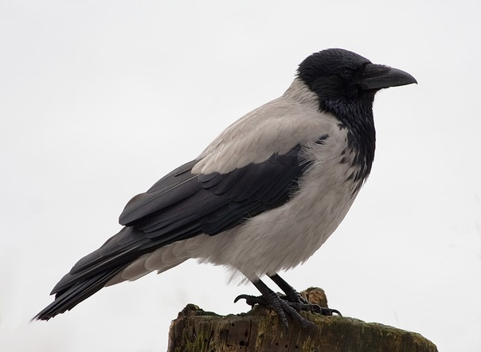
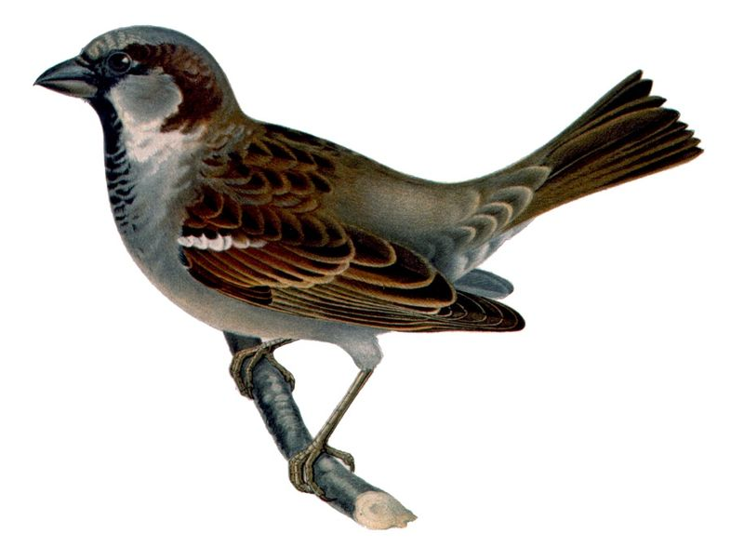
Ответы
Раздели эти слова на слоги

Slide 9
ВОЛК ВО-РО-НА ВО-РО-БЕЙ
ПРОВЕРЬ

Slide 10
Слова рассыпались
ЗАФАН –
КУСФО –
ИЛФИН –
ФАЗАН
ФОКУС
ФИЛИН

Slide 11
Придумай слова чтобы звук В находился в начале середине, конце слова. Придумай слова чтобы звук Ф находился в начале середине, конце слова

Slide 12
МОЛОДЕЦ !

